Slide 1
Организация и планирование строительства транспортных сооружений

Slide 2
ОиПСТР Тема 9 Лекция 13 Транспортные работы на строительстве автомобильных дорог

Slide 3
Транспорт –
это отрасль материального производства, осуществляющая перевозки людей и грузов. В структуре общественного производства транспорт относится к сфере производства материальных услуг.

Slide 4
Основные группы транспорта:
Транспорт общего пользования – отрасль народного хозяйства, которая удовлетворяет потребности всех отраслей народного хозяйства и населения в перевозках грузов и пассажиров. Понятие транспорта общего пользования охватывает железнодорожный транспорт, водный транспорт (морской и речной), автомобильный, воздушный транспорт и транспорт трубопроводный.
Транспорт необщего пользования – внутрипроизводственный транспорт, а также транспортные средства всех видов, принадлежащие нетранспортным предприятиям.

Slide 5
К основным задачам транспортной логистики относят:
создание транспортных систем, в том числе транспортных коридоров и транспортных цепей;
совместное планирование транспортных процессов на различных видах транспорта (в случае смешанных перевозок);
обеспечение технологического единства транспортно-складского процесса;
совместное планирование транспортного процесса со складским и производственным;
выбор вида транспортного средства;
выбор типа транспортного средства;
определение рациональных маршрутов доставки;
выбор перевозчика грузов и пассажиров.

Slide 6
Транспортный коридор –
это часть национальной или международной транспортной системы, которая обеспечивает значительные грузовые перевозки между отдельными географическими районами. Транспортный коридор включает в себя:
подвижные транспортные средства;
стационарные устройства всех видов транспорта, работающих в данном направлении;
совокупность правовых условий осуществления этих перевозок.

Slide 7
Транспортная цепь –
этапы перевозок груза на определенные расстояния, в течение определенного периода времени, с использованием транспортных средств одного или нескольких видов транспорта. Все это время грузы остаются в неизменном виде (например, грузовой пакет или контейнер).

Slide 8
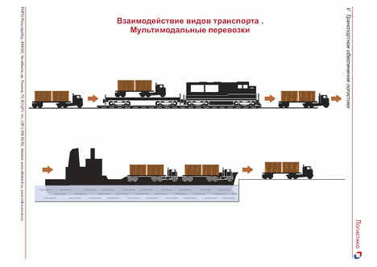

Slide 9
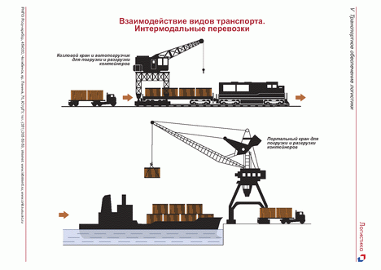

Slide 10
Виды транспорта
Железнодорожный
Автомобильный
Водный (морской и речной)
Воздушный
Трубопроводный

Slide 11
Достоинства и недостатки различных видов транспорта
Автомобильный
Достоинства: Большая маневренность и подвижность; регулярность доставки; высокая скорость доставки; доставка продукции без промежуточных перегрузок «от двери до двери»; небольшие капитальные затраты в освоение грузооборота на малые средние расстояния
Недостатки: Низкая (по сравнению с другими видами транспорта) грузоподъемность; сравнительно высокая себестоимость; срочность разгрузки; недостаточно развитая дорожная сеть в отдельных регионах

Slide 12
Список литературы :
Авдеев Ю.А. Выработка и анализ плановых решений в сложных проектах. «Экономика», 2001.
А н т о н о в А. М., Б о ч и н В. А., К а л е ч и ц Е. В. Организация и пла­нирование дорожного строительства. «Транспорт», 1988.
Б а т р а к о в О. Т., С и д е и к о В. М. Организация дорожно-строитель­ных работ. «Транспорт», 1996.
Г в и ш и а н и Д. М. Организация и управление. «Наука», 1992.
Галкин И. Г. [и др.]. Технология и организация строительного про­изводства. «Высшая школа», 1999.
Дубровин Е. Н. [и др.]. Организация строительства и эксплуатации городских улиц. «Высшая школа», 2002.
Золотарь И. А. Экономика дорожного строительства и военно-дорож­ных работ. Л., Военная ордена Ленина Академия тыла и транспорта, 1998.
Золотарь И. А. Математические методы в дорожном строительстве. «Транспорт», 2004.
И в а н о в [и др.]. Строительство автомобильных дорог. Ч. I и II. «Транспорт», 1970.
Инструкция по определению экономической эффективности капитальных вложений в строительстве СН 423—71. Госстрой СССР. Стройиздат, 2002.
Канторер С. Е. Методы обоснования эффективности применения ма­шин в строительстве. Стройиздат, 1999.
Указания по разработке сетевых графиков и применению их в строи­тельстве. СН 391—68. Госстрой СССР. Стройиздат, 1999.
Орешкин Б. М. [и др.]. Примеры проектирования технологии дорож­но-строительных работ. «Транспорт», 1996.
П а р а у б е к Г. Э. Сетевое планирование и управление. «Экономика»,2000.

Slide 13
Список литературы :
Авдеев Ю.А. Выработка и анализ плановых решений в сложных проектах. «Экономика», 2001.
А н т о н о в А. М., Б о ч и н В. А., К а л е ч и ц Е. В. Организация и пла­нирование дорожного строительства. «Транспорт», 1988.
Б а т р а к о в О. Т., С и д е и к о В. М. Организация дорожно-строитель­ных работ. «Транспорт», 1996.
Г в и ш и а н и Д. М. Организация и управление. «Наука», 1992.
Галкин И. Г. [и др.]. Технология и организация строительного про­изводства. «Высшая школа», 1999.
Дубровин Е. Н. [и др.]. Организация строительства и эксплуатации городских улиц. «Высшая школа», 2002.
Золотарь И. А. Экономика дорожного строительства и военно-дорож­ных работ. Л., Военная ордена Ленина Академия тыла и транспорта, 1998.
Золотарь И. А. Математические методы в дорожном строительстве. «Транспорт», 2004.
И в а н о в [и др.]. Строительство автомобильных дорог. Ч. I и II. «Транспорт», 1970.
Инструкция по определению экономической эффективности капитальных вложений в строительстве СН 423—71. Госстрой СССР. Стройиздат, 2002.
Канторер С. Е. Методы обоснования эффективности применения ма­шин в строительстве. Стройиздат, 1999.
Указания по разработке сетевых графиков и применению их в строи­тельстве. СН 391—68. Госстрой СССР. Стройиздат, 1999.
Орешкин Б. М. [и др.]. Примеры проектирования технологии дорож­но-строительных работ. «Транспорт», 1996.
П а р а у б е к Г. Э. Сетевое планирование и управление. «Экономика»,2000.

